Slide 1
2.2 用样本估计总体
2.2.1 用样本的频率分布估计总体分布

Slide 2
复习旧知
数据
1.统计学的核心思想是
根据样本的情况对总体的相应情况作出估计和推断
2.统计学研究问题的步骤
三步骤：收集数据、整理数据、统计推断。
3.随机抽样的三种常用方法
简单随机抽样、系统抽样、分层抽样

Slide 3
美国历届总统中，就任时年纪最小的是罗斯福，他于1901年就任，当时年仅42年；就任时年纪最大的是里根，他于1981年就任，当时69岁．下面按时间顺序(从1789年的华盛顿到2009年的奥巴马，共44任)给出了历届美国总统就任时的年龄：
57，61，57，57，58，57，61，54，68，51，49，64，50，48，65，52，56，46，54，49，51，47，55，55，54，42，51，56，55，51，54，51，60，62，43，55，56，61，52，69，64，46，54，48
这些数字告诉我们什么信息？

Slide 4
某市政府为了节约生活用水，计划在本市试行居民生活用水定额管理，即确定一个居民月用水量标准a , 用水量不超过a的部分按平价收费，超过a的部分按议价收费.
(1)如果希望大部分居民的日常生活不受影响，那
么标准a定为多少比较合理呢？
(2)为了较合理地确定这个标准，你认为需要做
哪些工作？

Slide 5
100位居民的月均用水量（单位：t）
3.1 | 2.5 | 2.0 | 2.0 | 1.5 | 1.0 | 1.6 | 1.8 | 1.9 | 1.6
3.4 | 2.6 | 2.2 | 2.2 | 1.5 | 1.2 | 0.2 | 0.4 | 0.3 | 0.4
3.2 | 2.7 | 2.3 | 2.1 | 1.6 | 1.2 | 3.7 | 1.5 | 0.5 | 3.8
3.3 | 2.8 | 2.3 | 2.2 | 1.7 | 1.3 | 3.6 | 1.7 | 0.6 | 4.1
3.2 | 2.9 | 2.4 | 2.3 | 1.8 | 1.4 | 3.5 | 1.9 | 0.8 | 4.3
3.0 | 2.9 | 2.4 | 2.4 | 1.9 | 1.3 | 1.4 | 1.8 | 0.7 | 2.0
2.5 | 2.8 | 2.3 | 2.3 | 1.8 | 1.3 | 1.3 | 1.6 | 0.9 | 2.3
2.6 | 2.7 | 2.4 | 2.1 | 1.7 | 1.4 | 1.2 | 1.5 | 0.5 | 2.4
2.5 | 2.6 | 2.3 | 2.1 | 1.6 | 1.0 | 1.0 | 1.7 | 0.8 | 2.4
2.8 | 2.5 | 2.2 | 2.0 | 1.5 | 1.0 | 1.2 | 1.8 | 0.6 | 2.2
这些数字告诉我们什么信息？

Slide 6
很容易发现的是一个居民月平均用水量的最小值时0.2t，最大值是4.3t，其他在0.2t～4.3t之间.除此之外，很难从随意记录下来的数据中直接看出规律。
为此，我们需要对统计数据进行整理和分析。

Slide 7
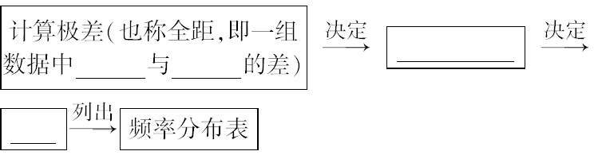
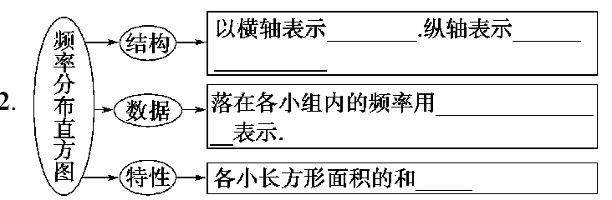
组数与组距
最大值
最小值
分点
样本分组
频率与
组距的比值
各小长方形的面
积
等于1

Slide 8
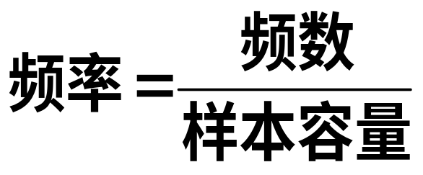
频率分布相关概念
频数：每组内含有样本的个体数目叫做频数
频率：每组的频数和样本容量的比，叫做该组的频率。
所有数据的频数的分布变化规律叫做样本的频率分布。
频率分布的表示形式有：
①样本频率分布表
②样本频率分布直方图
③样本频率分布折线图

Slide 9
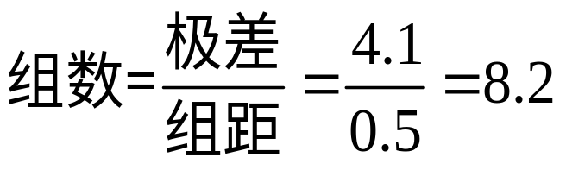
画频率分布直方图的步骤
1、求极差(即一组数据中最大值与最小值的差)
知道这组数据的变动范围4.3-0.2=4.1
2、决定组距与组数（将数据分组）
组距：指每个小组的两个端点的距离，组距
组数：将数据分组，当数据在100个以内时，
按数据多少常分5-12组。
3、 将数据分组(8.2取整,分为9组)
4、列出频率分布表.
5、画出频率分布直方图。

Slide 10
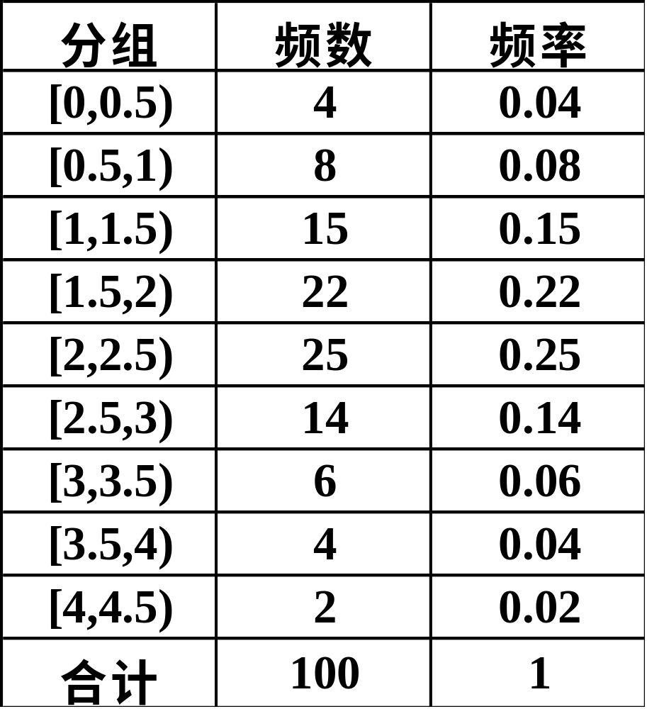
4.列频率分布表
100位居民月均用水量的频率分布表

Slide 11
5.画频率分布直方图
频率/组距
y轴：频率/组距
0.50
0.40
0.30
0.20
0.10
O
0.5
1
1.5
2
2.5
3
3.5
4
4.5
月均用水量/t
x轴：数据单位

Slide 12
频率/组距
0.50
0.40
0.30
0.20
0.10
O
0.5
1
1.5
2
2.5
3
3.5
4
4.5
月均用水量/t
各组的频率在图中哪里显示出来？
频率
小长方形的面积=
组距×
=
频率
组距
各小长方体的面积之和是否为定值？
各小长方形的面积之和为1.

Slide 13
根据频率分布直方图指出居民月均用水量的一些数据特点
频率/组距
0.50
0.40
0.25
0.22
0.30
0.15
0.14
0.20
0.10
0.08
0.06
0.04
0.04
0.02
O
0.5
1
1.5
2
2.5
3
3.5
4
4.5
月均用水量/t
（1）居民月均用水量的分布是“山峰”状的，而
且是“单峰”的；
（2）大部分居民的月均用水量集中在一个中间值
附近，只有少数居民的月均用水量很多或很少；
（3）居民月均用水量的分布有一定的对称性等.

Slide 14
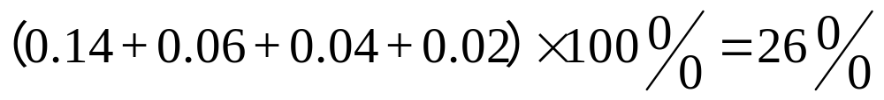
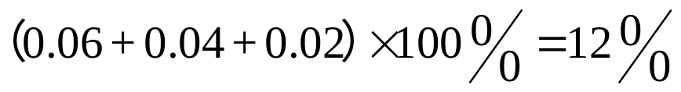
如果市政府希望85%左右的居民每月的用水量不超过标准，根据上述频率分布表，你对制定居民月用水量标准（即a的取值）有何建议？
频率/组距
0.50
0.40
0.25
0.22
0.30
0.15
0.14
0.20
0.10
0.08
0.06
0.04
0.04
0.02
O
0.5
1
1.5
2
2.5
3
3.5
4
4.5
月均用水量/t
若将标准a定为2.5，则
74%的居民在2.5t以下
若将标准a定为3，则
88%的居民在3t以下，标准可定为3t.

Slide 15
连接频率分布直方图中各小长方形上端的中点,得到频率分布折线图.
频率/组距
0.50
0.40
0.30
0.20
0.10
月均用水量/t
o
0.5
1
1.5
2
2.5
3
3.5
4
4.5

Slide 16
利用样本频率分布对总体分布进行相应估计:
（1）上例的样本容量为100，如果增至1000，其频率分布直方图的情况会有什么变化？假如增至10000呢？
（2）样本容量越大，这种估计越精确.
（3）当样本容量无限增大，组距无限缩小，那么频率分布直方图就会无限接近于一条光滑曲线——总体密度曲线.

Slide 17
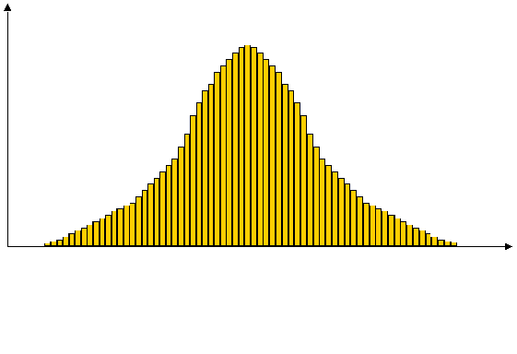
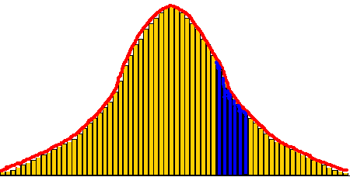
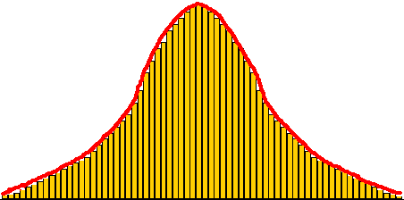
总体密度曲线
频率
组距
月均用水量/t
a
b
（图中阴影部分的面积，表示总体在某个区间 (a, b) 内取值的百分比）。

Slide 18
茎叶图
某赛季甲、乙两名篮球运动员每场比赛得分的原始记录如下：
(1)甲运动员得分：
13,51,23,8,26,38,16,33,14,28,39
(1)乙运动员得分： 49,24,12,31,50,31,44,36,15,37,25,36,39

Slide 19
茎叶图
叶就是从茎的旁边生长出来的数，表示得分的个位数。
茎是指中间的一列数，表示得分的十位数
甲
乙
8
4 6 3
6 8
3 8 9
1
0
1
2
3
4
5
2 5
5 4
1 6 1 6 7 9
4 9
0
思考：你能通过该图说明哪个运动员的发挥更稳定吗？

Slide 20
例：对于样本数据：3.1，2.5, 2.0， 0.8，1.5，1.0，4.3，2.7，3.1，3.5，用茎叶图如何表示？
茎
叶
01234
8
0 5
0 5 7
1 1 5
3

Slide 21
特征
  茎叶图的特征 ：
  用茎叶图表示数据有两个优点：
  一是原始数据没有损失，
  二是茎叶图中的数据可以随时记录，随时添加，方便记录与表示。
  2. 茎叶图只便于表示两位有效数字的数据，两个以上的数据虽然能够记录，但是没有表示两个记录那么直观，清晰。

Slide 22
小结：
频率分布直方图步骤:
一、求极差，即数据中最大值与最小值的差
二、决定组距与组数 ：组距=极差/组数
三、分组,通常对组内数值所在区间，
取左闭右开区间 , 最后一组取闭区间
四、登记频数,计算频率,列出频率分布表
五、画出频率分布直方图（纵轴表示频率／组距）
频率分布直方图以面积的形式反映了数据落在各个小组的频率的大小.

Slide 23


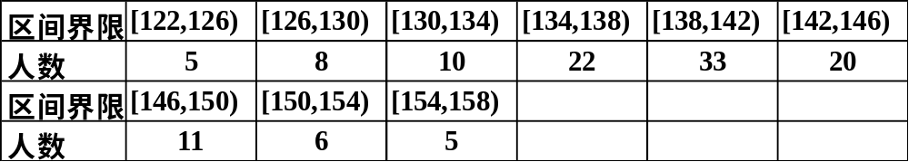
随堂练习
1.下表给出了某校500名12岁男孩中用随机抽样得出的120人的身高(单位cｍ)
(1)列出样本频率分布表﹔
(2)一画出频率分布直方图;
(3)估计身高小于134ｃｍ的人数占总人数的百分比。

Slide 24
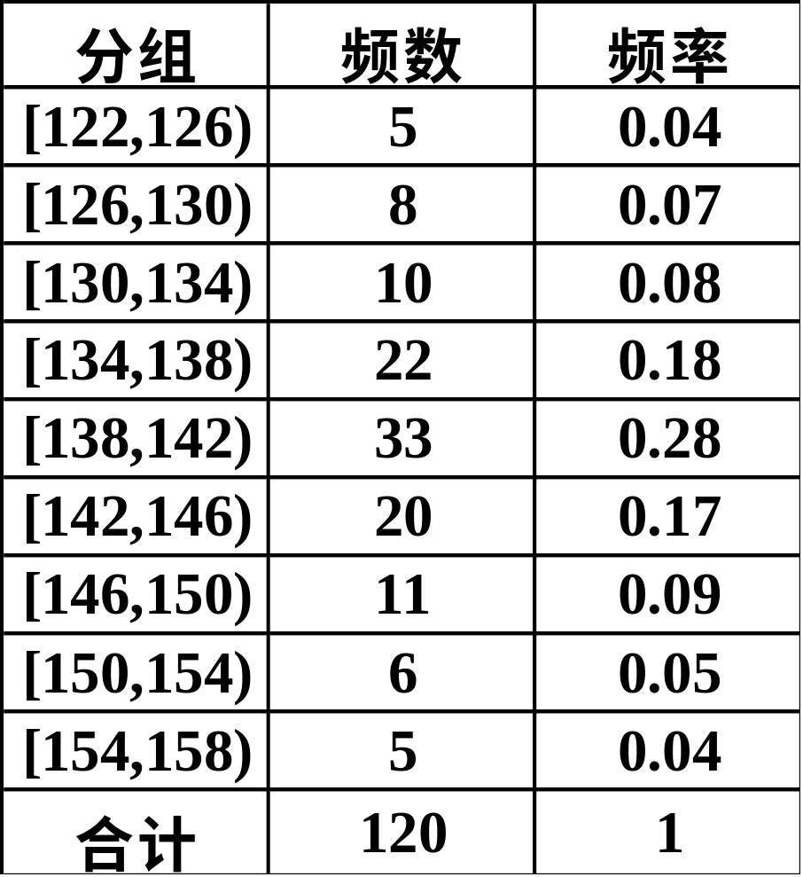
解：（1）样本频率分布表如下：
前面的过程省略！

Slide 25
（2）其频率分布直方图如下：
频率/组距
0.07
0.06
0.05
0.04
0.03
0.02
0.01
o
122
126
130
134
138
142
146
150
154
158
身高（cm）
（3）由上表可知身高小于134cm 的男孩出现的频率为：
0.04+0.07+0.08=0.19，
所以我们估计身高小于134cm的人数占总人数的19%。

Slide 26
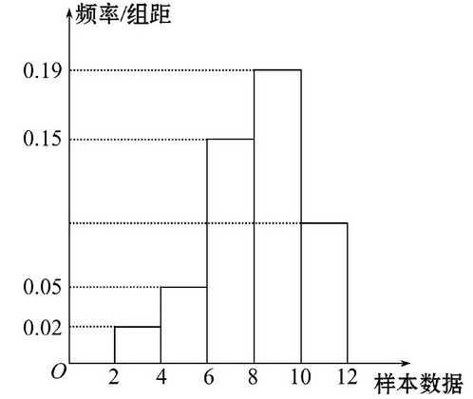
2、（2011·湖北高考）有一个容量为200的样本，其频率分布直方图如图所示，根据样本的频率分布直方图估计，样本数据落在区间［10，12）内的频数为（ ）
B
（A）18 （B）36 （C）54 （D）72

Slide 27
3、右面是甲、乙两名运动员某赛季一些场次得分的茎叶图，据图可知 （ ）
甲
乙
A
0
1
2
3
4
5
8
2 4 7
1 9 9
3 6
2
A．甲运动员的成绩好于
乙运动员
B．乙运动员的成绩好于
甲运动员
C．甲、乙两名运动员的
成绩没有明显的差异
D．甲运动员的最低得分
为0分
5 0
3 2
8 7 5 4 2 1
9 4 4
1

Slide 28
选讲
4（P71） 、下面一组数据是某生产车间30名工人某日
加工零件的个数，请设计适当的茎叶图表示这组数据，
并由这图出发说明一下这个车间此日的生产情况。
134 112 117 126 128 124 122 116 113 107
132 127 128 126 121 120 118 108 110
133 130 124 116 117 123 122 120 112 112
（以零件个数的前两位为茎，后一位为叶），那么工人生产的零件个数超过130的比例分别是 ，
10 11 12 13 | 7 8 0 2 2 2 3 6 6 6 7 7 8 0 0 1 2 2 3 4 4 6 6 7 8 8 0 2 3 4
10％

Slide 29
理论迁移
例 某地区为了了解知识分子的年龄结构，随机抽样50名，其年龄分别如下：
42，38，29，36，41，43，54，43，34，44，
40，59，39，42，44，50，37，44，45，29，
48，45，53，48，37，28，46，50，37，44，
42，39，51，52，62，47，59，46，45，67，
53，49，65，47，54，63，57，43，46，58.
(1)列出样本频率分布表；
(2)画出频率分布直方图以及频率分布折线图；
(3)估计年龄在32～52岁的知识分子所占的
比例约是多少.

Slide 30
(1)极差为67-28=39，取组距为5，分为8组
样本频率分布表：
分 组 频数 频率 频率/组距
[27，32）
[32，37）
[37，42）
[42，47）
[47，52）
[52，57）
[57，62）
[62，67]
合 计
3
0.06
0.012
3
0.06
0.012
9
0.18
0.036
16
0.32
0.064
7
0.14
0.028
5
0.10
0.020
4
0.08
0.016
3
0.06
0.012
50
1.00
0.200

Slide 31

（2）样本频率分布直方图：
频率/组距
0.060
0.050
0.040
0.030
0.020
0.010
0.32
0.18
0.06
0.14
O
年龄
27 32 37 42 47 52 57 62 67
（3）因为0.06+0.18+0.32+0.14=0.7，故年龄在32岁～52岁的知识分子约占70%.

